Slide 1

Conception et Réalisation d’un prototype afficheur des horaires de prières
Réalisé par
MANI Mohamed Anis
Encadré par
Mr BESKRI Charfeddine
2011/2012

Slide 2
Plan
Problématique
Étude du besoin
Cahier de charges
Partie Matérielle
Partie Logicielle
Statistiques
Conclusion

Slide 3
Problématique (1/3)
Importance de faire la prière à son temps et dans les locaux destinés pour ce rituel
  Non valable : si faite avant l’arrivée de son temps
  Dette : si faite après la sortie du temps
  Mieux récompensée : si faite avec l’ « imam » dans la mosquée
➔ Besoin de connaître les horaires de prière, pour être avec l’ « imam » et bénéficier de la récompense.

Slide 4
Problématique (2/3)
Après la révolution tunisienne, le citoyen peut fréquenter librement les mosquées sans contraintes et sans poursuites par la police politique.
  Le nombre de pratiquants s’est multiplié
  Beaucoup de nouvelles mosquées sont en construction
  Chaque mosquée doit afficher les horaires de prières diffusées par le Ministère des affaires religieuses
  L’affichage des horaires de prières est réalisé sur un tableau statique mis à jour par le responsable de la mosquée
    La non mise à jour de ces horaires risque d’induire en erreur les pratiquants
➔ Besoin de concevoir un système automatique qui permet d’afficher les horaires de prières.

Slide 5
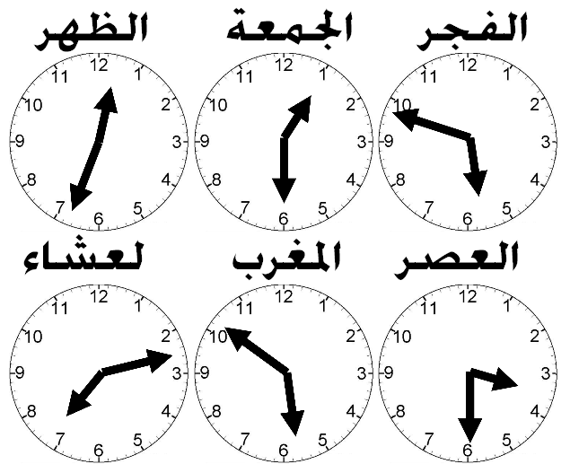
Problématique (3/3)
Exemple d’affichage statique des horaires de prières

Slide 6
Étude du besoin
La société FOUNOUN EL KANTAOUI, est une société qui agit dans le secteur de l’affichage publicitaire statique. Elle offre les tableaux d’affichages statiques des horaires de prières à des prix compétitifs.
La société souhaite se lancer dans le secteur de l’affichage dynamique/numérique en commercialisant les tableaux d’affichage numérique des horaires de prières vu l’augmentation de la demande sur ces produits dans la période actuelle.
La réalisation d’un prototype permettra à cette société de :
  Évaluer les coûts de réalisation
  Connaître les risques à encourir en finançant ce projet.
➔ Réaliser un prototype d’un montage pour afficher les horaires de prières « Prayer-Caller »

Slide 7
Cahier de charges (1/2)
Modèle FURPS (Functionnality, Usability, Reliability, Performance & Supportabilité)
Exigences fonctionnelles
  Afficher la date/l’heure et les horaires des prières
  Diffuser l’Azan aux horaires de prières
Exigences non fonctionnelles
  Utilisabilité
    Usage simple sans apprentissage préalable
    Accessible à distance à l’aide de télécommande
    Affichage clair et visible de loin
  Fiabilité
    Les horaires doivent êtres suffisamment proches de la réalité
    Fonctionner sans surchauffe, ni défaillances dans une plage de tension
    Fonctionner sous batterie 7,5V à 24V / panneau photovoltaique

Slide 8
Cahier de charges (2/2)
Modèle FURPS (Functionnality, Usability, Reliability, Performance & Supportabilité)
Exigences non fonctionnelles
  Performances
    Sauvegarde des paramètres du système même hors tension
  Maintenabilité
    Modulaire afin de cerner les emplacement de la défaillance
    Utiliser des composants non onéreux et disponibles sur le marché

Slide 9
Partie Matérielle

Slide 10
Plan - Partie Matérielle
  Conception Modulaire
    Procédure
    Outils
  Système sonore
  Affichage des horaires de prière
  Interface de commande
    Afficheur LCD Série
    Commande Infrarouge
  Horaires de prières
    Horloge RTC
    Mémoire Série

Slide 11
Partie Matérielle
Conception Modulaire (1/2)
Procédure
  Vue d’ensemble
  Conception/Réalisation
    Conception
      Choisir les composants
      Consulter la documentation (datasheet) des composants
      Dessiner le schéma de principe
    Simulation
    Implémentation & Réalisation
      Routage
      Réalisation du circuit imprimé
      Soudure des composants
      Programmation des µC
    Tests Unitaires
  Assemblage des modules
  Programmation du module principal

Slide 12
Partie Matérielle
Conception Modulaire (2/2)
Outils
  ISIS Proteus
    Dessiner le schéma de principe
    Réaliser les simulations
  ISIS ARES
    Effectue le routage
  PIC C
    Développement des programmes du µC
  WINPIC
    Upload des programmes dans le µC

Slide 13
Partie Matérielle
Vue d’ensemble Globale
Lecteur MP3
Afficheurs
7 Segments
Afficheur LCD Série
Module de Contrôle, de commande et de configuration
Interface RS232
Mémoire Série
Commande Infrarouge
Horloge RTC

Slide 14
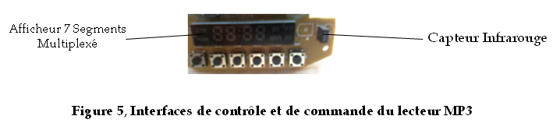
Partie Matérielle
Système Sonore (1/4)
Fonction implémentée
  Diffuser l’appel à la prière
Solution utilisée
  Adapter un lecteur MP3 vendu dans le commerce à prix avantageux pour notre système
Contraintes
  Réaliser le mécanisme de contrôle
  Émuler le système de commande

Slide 15
Partie Matérielle
Système sonore (2/4)
Interface de contrôle
  But
    Connaître l’état du lecteur MP3
      Détecter le début et la fin de lecture
      Connaître la position actuelle de lecture
  Procédure
    Récupérer les signaux présents sur l’afficheur du lecteur
    Décoder ces signaux pour en déduire l’état du lecteur
Interface de commande
  But
    Déclencher le début et la fin de lecteur pour jouer l’Azan
  Procédure
    Dessiner le chronogramme du système de commande (Capteur Infrarouge)
    Envoi d’une trame de commande au capteur Infrarouge du lecteur

Slide 16
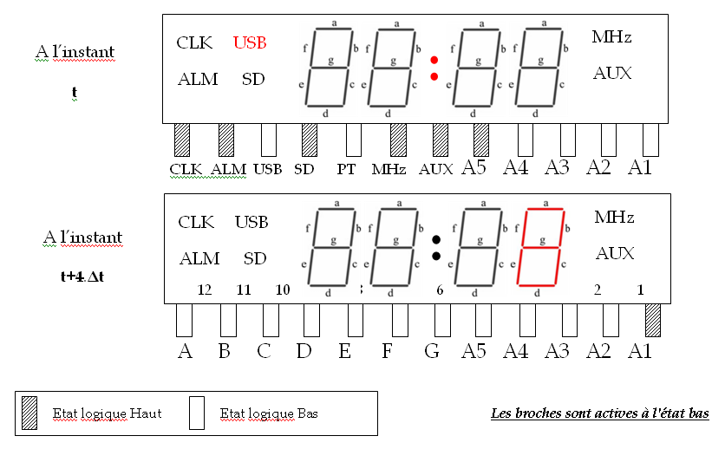
Partie Matérielle
Système sonore (3/4)
Signaux de contrôle
Signaux de commande

Slide 17
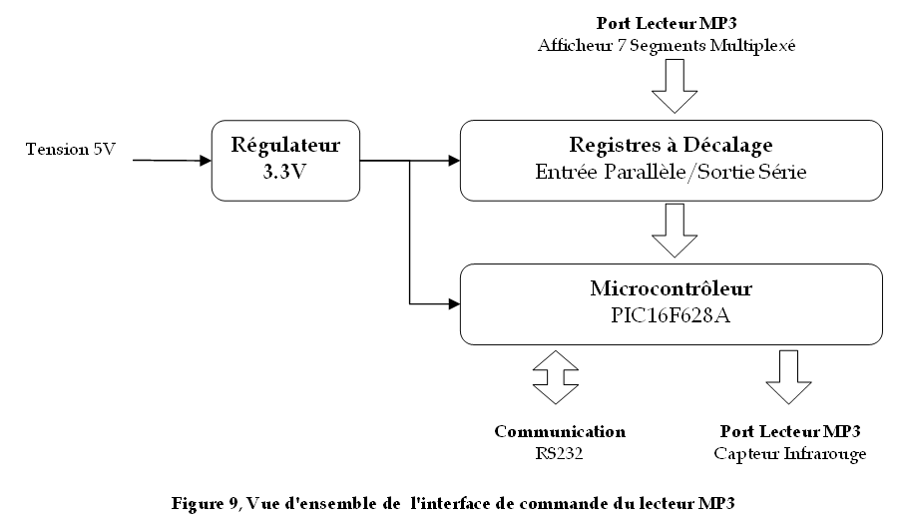
Partie Matérielle
Système sonore (4/4)
Vue d’ensemble

Slide 18
Partie Matérielle
Affichage des horaires de Prières (1/2)
Fonction implémentée
  Afficher des horaires de prières (tout en respectant les exigences énoncés dans le cahier de charges)
Solution utilisée
  Utiliser des afficheurs 7 segments (4 digits) multiplexé
Contraintes
  Comprendre le fonctionnement multiplexé
  Calculer le courant de commande de l’afficheur
  Effectuer un affichage stable
  Afficher une chaîne de caractères de longueur quelconque (inférieure à 32 caractères) en utilisant l’afficheur à 4 digits
  Choisir un protocole de commande pour l’afficheur

Slide 19
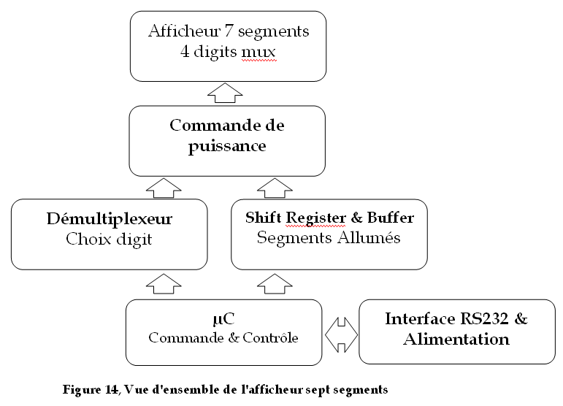
Partie Matérielle
Affichage des horaires de Prières (2/2)
Vue d’ensemble

Slide 20
Partie Matérielle
Interface de commande (1/3)
Fonction implémentée
  Permettre à l’utilisateur de contrôler/configurer le système
Solution utilisée
  Utiliser un afficheur LCD pour afficher les consignes de configuration
  Utiliser une télécommande pour commander le système
Contraintes
  Réduire le nombre de signaux de commande de l’afficheur LCD parce qu’il doit se situer loin du système de commande.
  Décrypter les signaux issues par la télécommande.

Slide 21
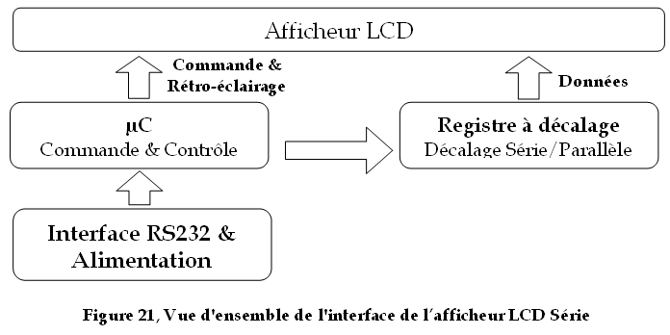
Partie Matérielle
Afficheur LCD Série (2/3)
Vue d’ensemble

Slide 22
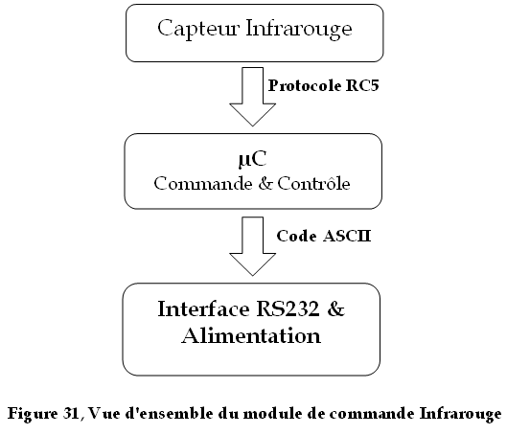
Partie Matérielle
Commande Infrarouge (3/3)
Vue d’ensemble

Slide 23
Partie Matérielle
Date actuelle/Horaires de Prières (1/3)
Fonctions implémentées
  Déterminer la date et l’heure actuelle
  Sauvegarder les paramètres du système hors tension
  Sauvegarder les horaires de prières d’une façon permanente
Solutions utilisées
  Utiliser des composants basés sur la technologie I₂C
  Utiliser une horloge RTC I₂C fonctionnant sous batterie et comportant un espace mémoire (RAM) supplémentaire pour stocker les paramètres de configuration du système
  Utiliser une mémoire EEPROM pour stocker les horaires de prières
Contraintes
  Comprendre le fonctionnement du bus I₂C
  Connaître les adresses des composants et les commandes issues pour chacun d’entre eux

Slide 24
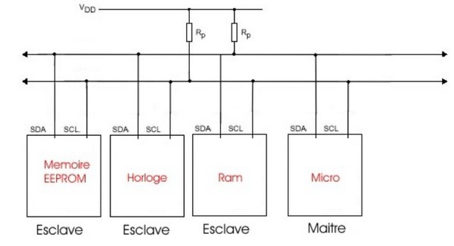
Partie Matérielle
Horaires de Prières (2/3)
Présentation du protocole I₂C
  Le bus I₂C (Inter-Integrated Circuit) a été inventé par Philips. C’est un bus simple basé sur uniquement deux fils. Il permet à plusieurs composants électroniques (Esclaves) connectés en cascade d’échanger des données avec un microcontrôleur (Maitre). Uniquement deux résistances pull-up sont nécessaires pour son fonctionnement.

Slide 25
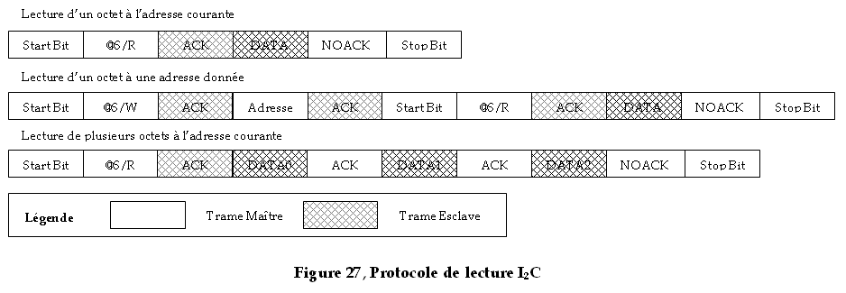
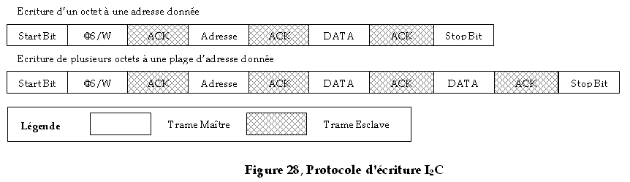
Partie Matérielle
Horaires de Prières (3/3)
Interface I₂C

Slide 26
Partie Logicielle

Slide 27
Plan
Besoins
Présentation
  Processus Logiciel / Outils
Capture de besoins
Analyse
Conception
Implémentation

Slide 28
Besoins
Le système actuel ne dispose pas d’assez de ressources pour calculer les horaires de prières en temps réel
Créer un utilitaire permettant de :
  Calculer les horaires de prière
  Stocker les données sous le format adéquat (Hex)

Slide 29
Présentation
Processus Logiciel/Outils (1 / 4)
Processus Logiciel : Iconix Process
Langage : Python
Interface : wxPython
SGBD : sqlite3

Slide 30
Présentation
Processus Logiciel/Outils (2 / 4)
Processus Logiciel : Iconix Process
  Iconix Process est un processus de développement logiciel basé sur le langage UML
    Il se distingue du RUP par sa simplicité.
    Il suffit d'utiliser 20% de la notation UML pour faire 80% du travail.
    Il est centré sur les cas d'utilisation, tout comme RUP.
    Il comporte principalement 4 phases :
      Capture des besoins,
      Analyse,
      Conception
      Implémentation.

Slide 31
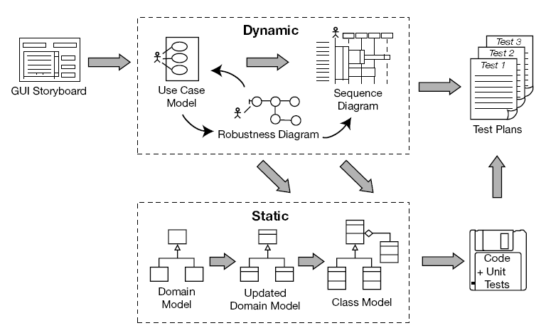
Présentation
Processus Logiciel/Outils (3 / 4)
Processus Logiciel : Iconix Process

Slide 32
Présentation
Processus Logiciel/Outils (4 / 4)
Langage Python
  Le langage Python est un langage orienté objet, interprété, multi-plateforme de l'univers des logiciels open source.
wxPython
  wxPython est le portage du Framework graphique (multiplateforme) wxWindow pour le langage python.
SQLITE 3
  Sqlite 3 est un SGBD, multi-plateforme, très léger, conçu pour les applications centrées sur un volume de données restreint.

Slide 33
Conception - Capture de besoins (1/4)
Utilisateurs
  Concepteur du système
Besoins
  Sélectionner 13 villes parmi les villes disponibles
  Ajuster les coordonnées et les paramètres des villes sélectionnés
  Générer et éditer les horaires de prières pour ces villes
  Générer le fichier HEX comportant les données qui devront être transférés dans la mémoire I2C de notre montage.

Slide 34
Conception - Capture de besoins (2/4)
On identifie les cas d'utilisations suivants :
  Afficher villes sélectionnées
  Ajouter Ville
  Ordonner villes
  Retrouver coordonnés initiales ville
  Sélectionner ville (liste choix)
  Supprimer ville
  Afficher coordonnées villes
  Modifier coordonnées ville
  Afficher horaires de prières
  Générer horaires de prières
  Modifier heures de prières
  Générer fichier Hex
Ces cas d'utilisations seront organisés en 5 packages

Slide 35
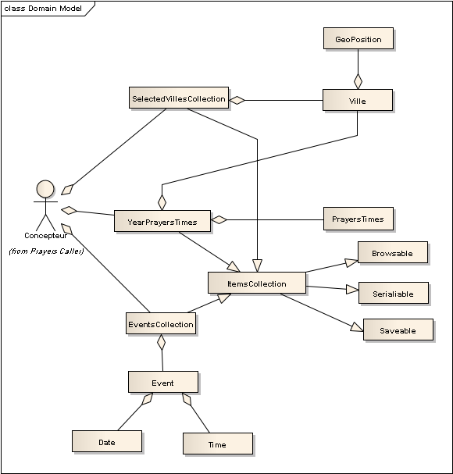
Conception - Capture de besoins (3/4)
Modèle de domaine

Slide 36
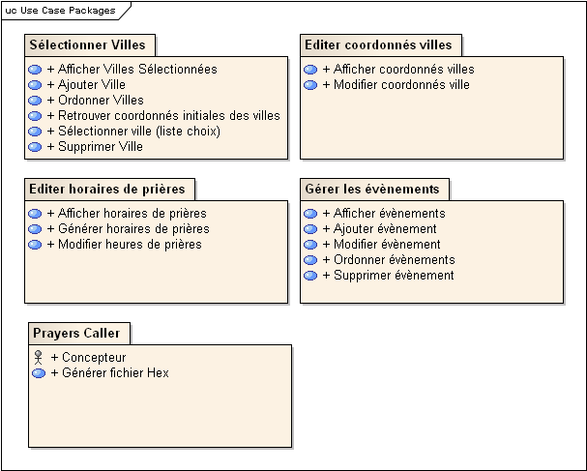
Conception - Capture de besoins (4/4)
Packages

Slide 37
Conception - Analyse (1/3)
Dans la phase d'analyse il s'agit de dessiner les diagrammes de robustesses et les diagrammes de séquences pour chaque cas d'utilisation.
Les diagrammes de robustesses permettent de lever toute ambiguïté du texte des Use cases. L’enchainement dans ces diagrammes est décrit par le texte figurant dans une note UML à droite dans chacune d’elles.

Slide 38
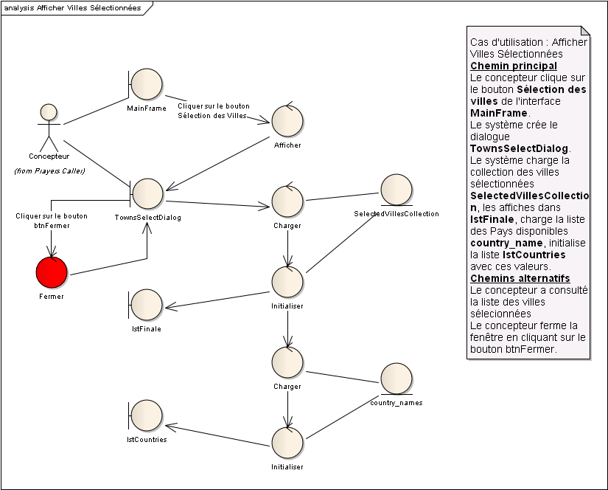
Conception - Analyse (2/3)
Diagramme de Robustesse

Slide 39
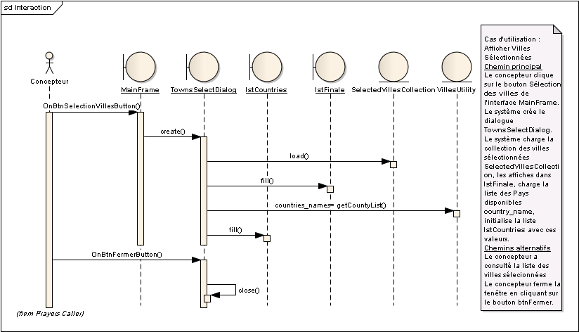
Conception - Analyse (3/3)
Diagramme de Séquence

Slide 40
Conception - Conception (1/2)
“Analysis is about building the right system. Design is about building the system right. [1]”
Dessiner le diagramme de classes à partir du modèle de domaine, des diagrammes de séquences, des diagrammes de robustesses et des cas d'utilisation.
  Le nom des classes qui serviront de squelette pour notre application provient du modèle du domaine ainsi que quelques attributs.
  L’interaction entre ces classes ainsi que les méthodes et les attributs qui les constituent sont déduites des diagrammes de robustesses.
  L’ordre d’appel des méthodes est impliqué par les diagrammes de séquences.

Slide 41
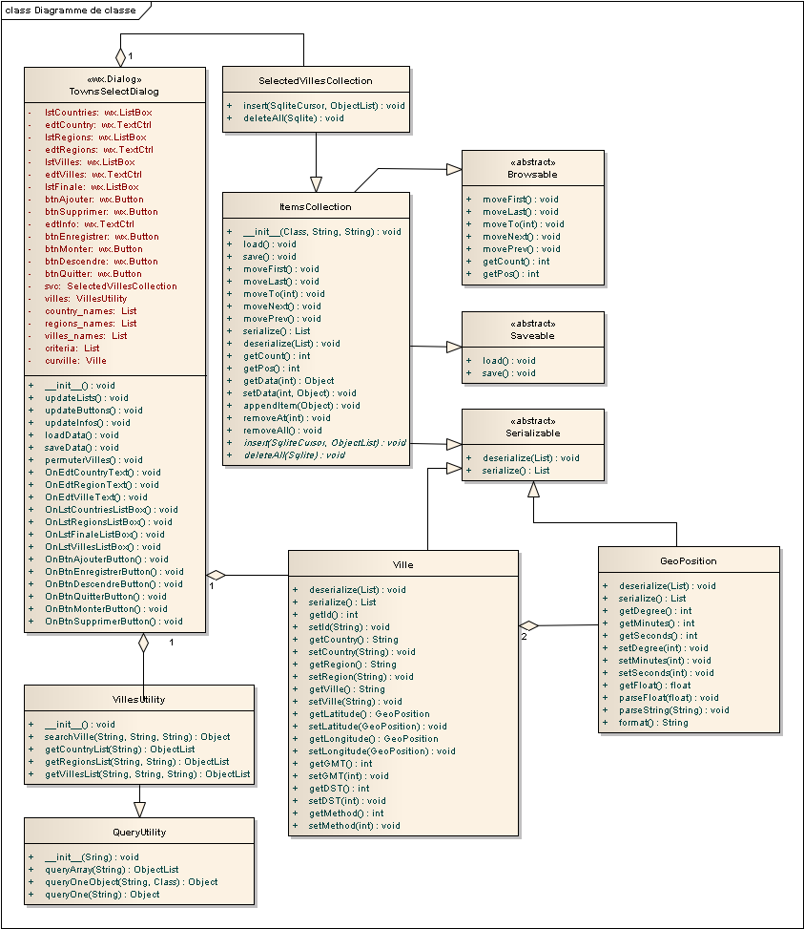
Conception - Conception (2/2)
Diagramme de
Classes

Slide 42
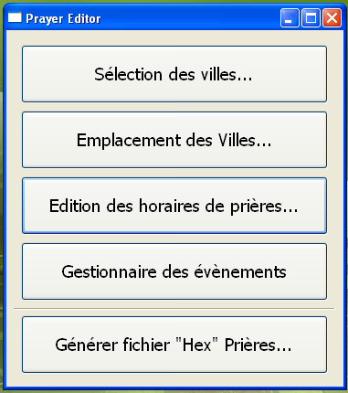
Conception - Implémentation (1/2)
Fenêtre Principale

Slide 43
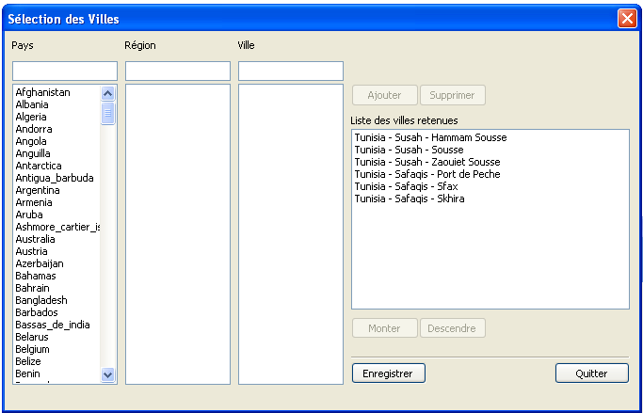
Conception - Implémentation (2/2)
Package : Sélectionner Ville

Slide 44
Statistiques
Coûts (1/3)
Coût approximatif du prototype
  Total [Prix des composants/Circuit imprimés] : 450 dinars
    Module afficheur 7 segments : 30DT/Module x 8
    Module afficheur LCD : 40 DT
    Module lecteur MP3 : 60DT
    Module Principal : 55DT
    Module Alimentation : 20DT
    Connectique : 15DT

Slide 45
Statistiques
Temps de Conception (2/3)
Temps d’étude : 3 mois
Temps de réalisation (Schéma de Principe – Simulation – Routage – Soudure - Programmation des µC) :
  Affichage : 14 Jours
  Lecteur MP3 : 21 Jours
  Affichage LCD : 5 Jours
  Télécommande Infrarouge : 21 Jours
  Module Principal : 28 Jours
  Utilitaire de calcul des horaires de prière : 28 Jours
La conception de l’utilitaire de calcul des horaires de prière a été conçu en parallèle avec d’autres activités (Module Affichage, Module Principal)

Slide 46
Statistiques
Temps de réalisation (3/3)
Temps approximatifs
  Circuits imprimés en sous-traitance : 3 journées
  Soudure des composants : 1h à 2h par module
  Temps du montage : 2h à 3h

Slide 47
Conclusion (1 / 2)
Coût très élevé ➔ Possibilité d’amélioration et d’optimisation
  Concevoir un seul système de commande pour les huit modules d’affichage (Gain de plus de 75%)
  Éliminer l’afficheur LCD Série : Utiliser les afficheurs 7 segments à sa place (Gain de 10%)
  Utiliser un lecteur Wave basé sur un µC et une mémoire SD (Gain de 20%)

Slide 48
Conclusion (2 / 2)
Acquisition de nouvelles connaissances en électronique
  Techniques
    Réalisation des circuits imprimé (Schéma de principe/Routage/Simulation)
    Soudure
    Calculs théoriques
  Technologies
    Familles de PIC (16F et 18F)
    I₂C
    RS232
    RC5
Utilisation pratique d’un Processus de développement logiciel : Iconix Process
Utilisation de logiciels Open-Source/Multi-plateforme pour une raison de portabilité :
  Python
  wxPython
  SQlite

Slide 49
Merci pour votre attention

